Slide 1
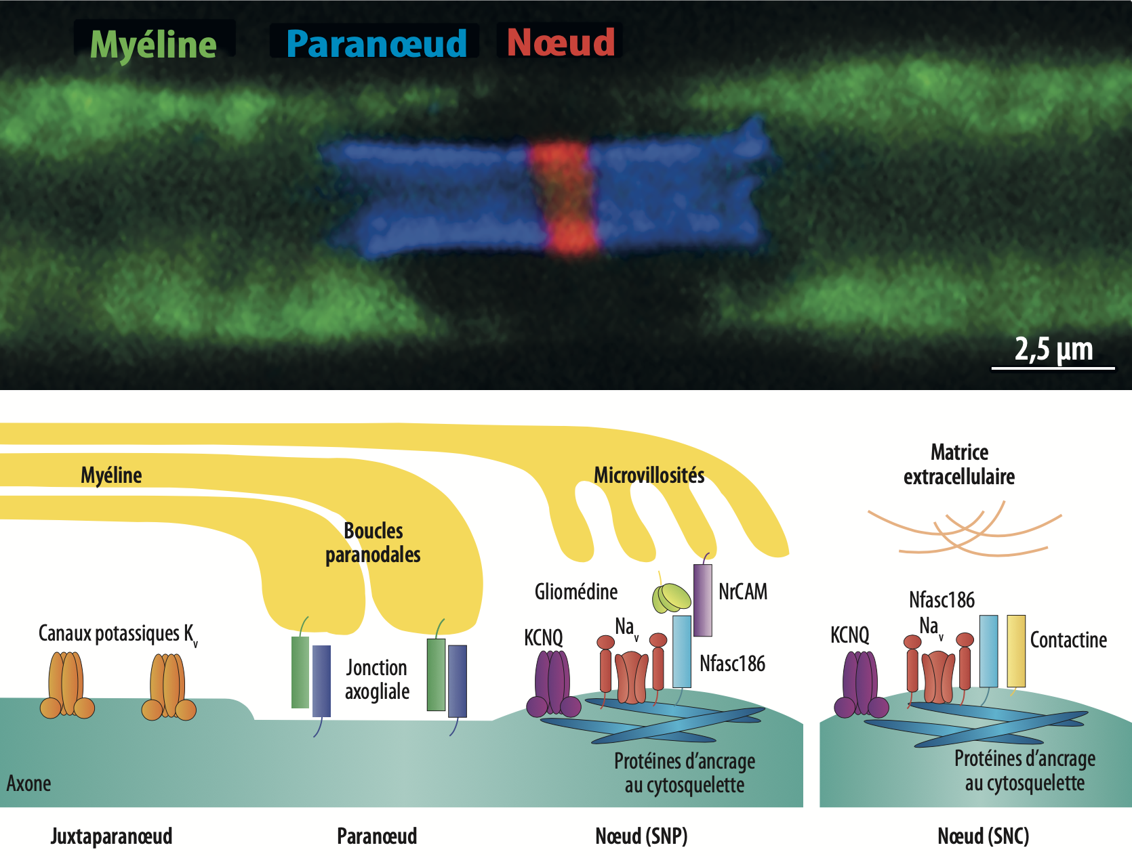
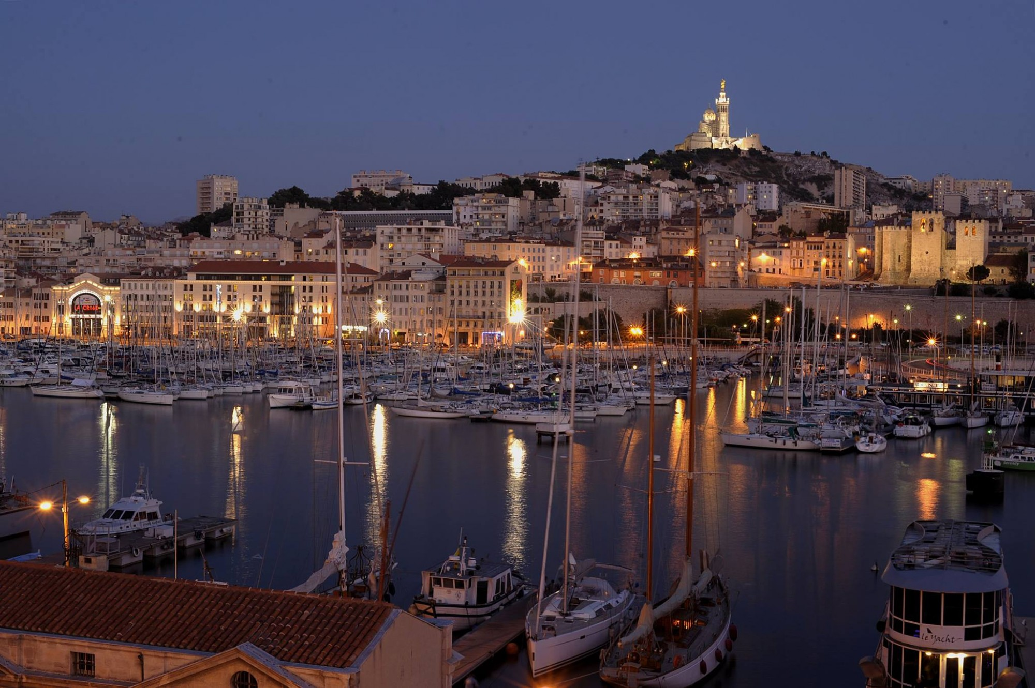
L’ENMG est-il encore utile dans un Guillain-Barré ? François WANG 15/09/23
25èmes Journées Neuromusculaires de Marseille
Notes:
Je dois bien vous dire que j’ai été quelque peu surpris par le sujet que m’ont proposés Emilien et Shahram. Emilien me rassura aussitôt en m’affirmant j’avais carte blanche, et que je pouvais envisager la question sous l’angle qui aurait ma préférence

Slide 2
NON L’ENMG ne ferait (?) plus partie des nouveaux critères de SGB OUI - L’ENMG est une aide diagnostique (voire pronostique) précieuse - L’ENMG devrait permettre de comprendre les mécanismes physiopathologiques

Slide 3
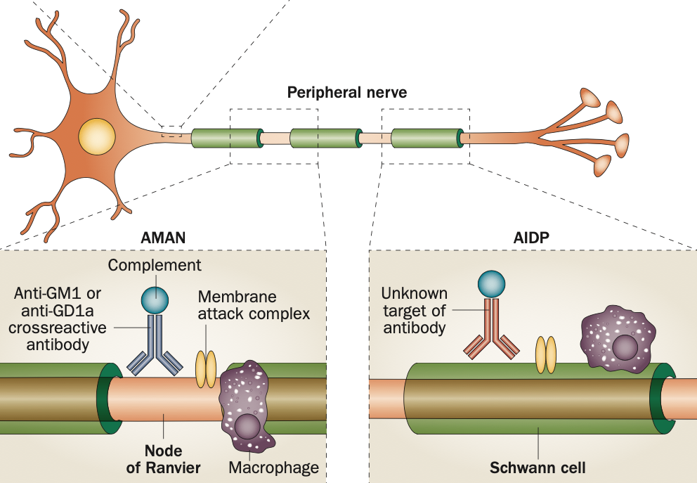
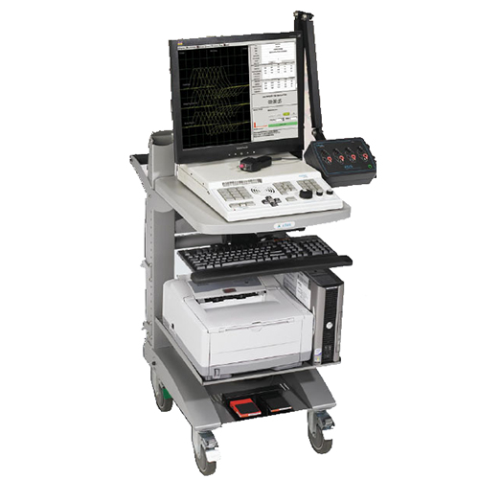
A force d’utiliser un vocabulaire de neuropathologiste, au lieu de décrire les anomalies fonctionnelles… …on s’est probablement trompé dans la distinction entre forme axonale et démyélinisante de SGB
Van den Berg et al (2014)

Slide 4
Conduction nerveuse saltatoire

Slide 5
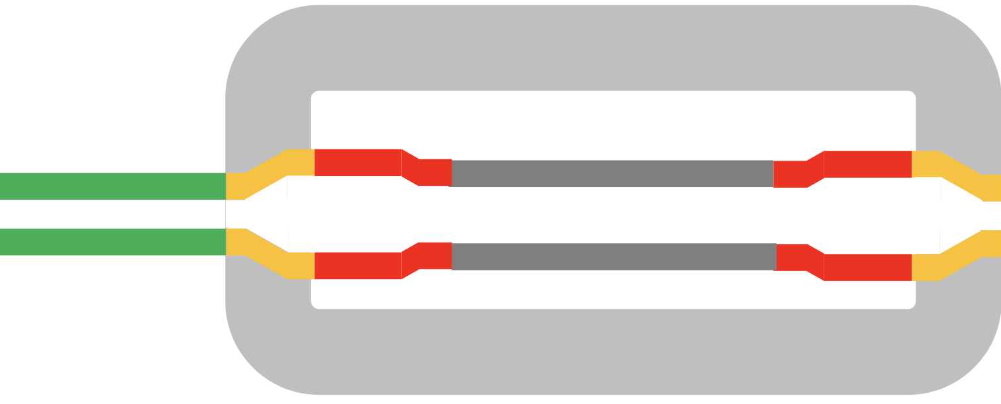
Conduction nerveuse saltatoire

Slide 6
Conduction nerveuse saltatoire

Slide 7
Conduction nerveuse saltatoire
Unité fonctionnelle

Slide 8
Courant ionique entrant Nav (nœud actif)
= courant d’action (canaux ioniques ouverts)
Courant longitudinal -> nœud suivant
=> dépolaristation du nœud suivant par un courant capacitif sortant
(canaux ioniques fermés) = « driving current » (force électromotrice, FEM)
Na⁺
_
⁺
⁺
⁺
K⁺
Na⁺
_
_
_
_
_
⁺
⁺
⁺
Franssen et al (2013)
_
_
_
⁺
⁺
⁺
Inactivation des Nav → période réfractaire
du nœud qui était actif => sens des influx
C’est la FEM qui s’exerce sur le nœud situé juste après le nœud actif qui conditionne le temps de conduction internodal

Slide 9
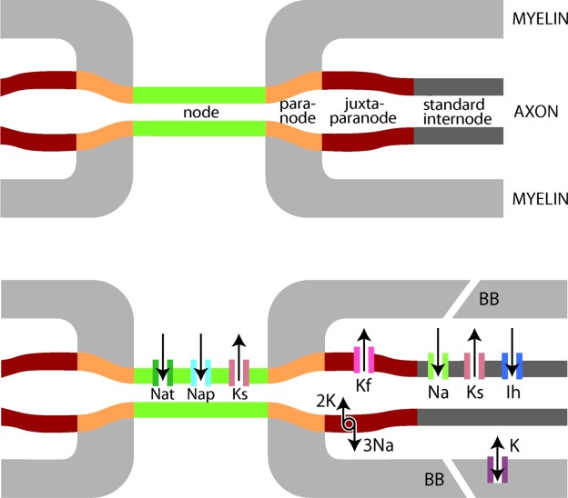
Unité fonctionnelle nœud-internœud
Faible surface nodale (0,1%) => capacité rapidement chargée
Forte densité en canaux Nav nodaux (1000-2000/μm2) => seuil de déclenchement du PA rapidement atteint
Forte densité en canaux Kf dans le juxta-paranœud (pas d’influence immédiate)
Myéline de faible capacitance et résistance => réglage du potentiel membranaire de repos nodal et internodal via les canaux internodaux (stt K)
Franssen et al (2013)

Slide 10
Facteur de sécurité
FEM disponible
± 5 - 7
FEM requise
Franssen et al (2013)
Seuil
FEM => courant capacitif sortant amenant le potentiel de membrane au seuil de déclenchement du PA
20 μs
Causes de réduction du FS - démyélinisation : TC internodal -> 600 μs tout en restant saltatoire Rasminsky & Sears, 1972 (modèle animal) - lésion ou dysfonction des Nav nodaux - dépolarisation membranaire - hyperpolarisation membranaire
{5 – 1 } => augmentation du
TC internodal=> ralentissement
FS < 1 => BC

Slide 11
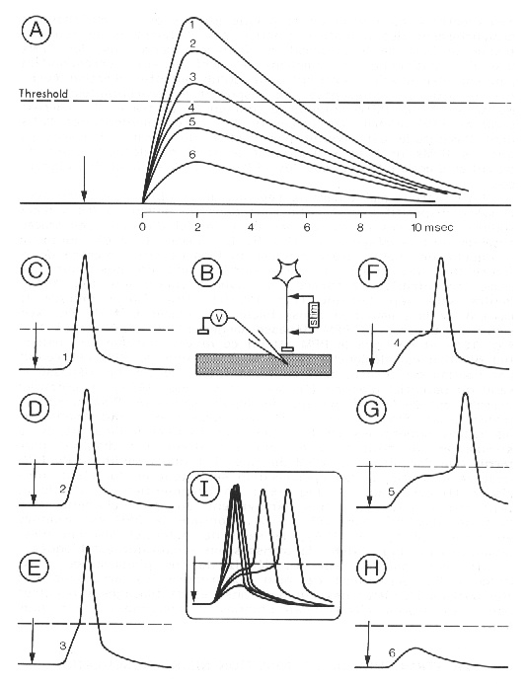
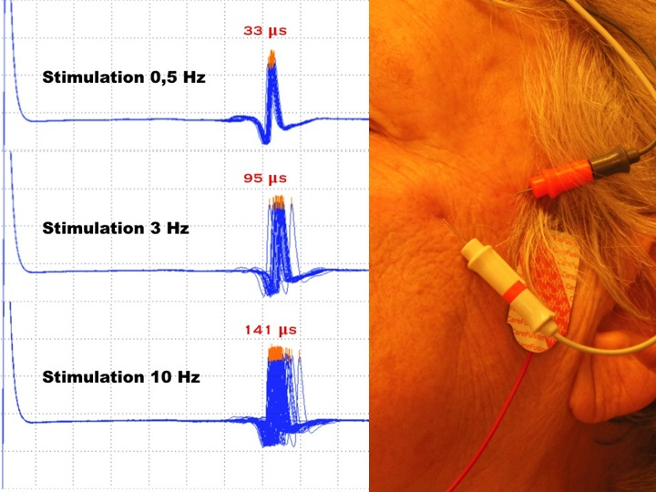
Transmission neuro-musculaire
Emile Godeau

Slide 12
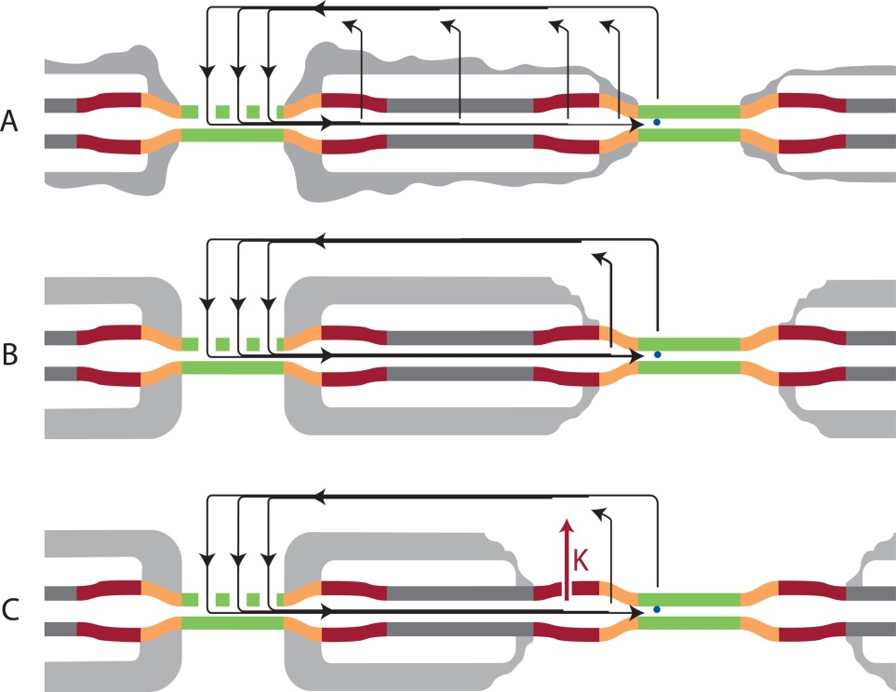
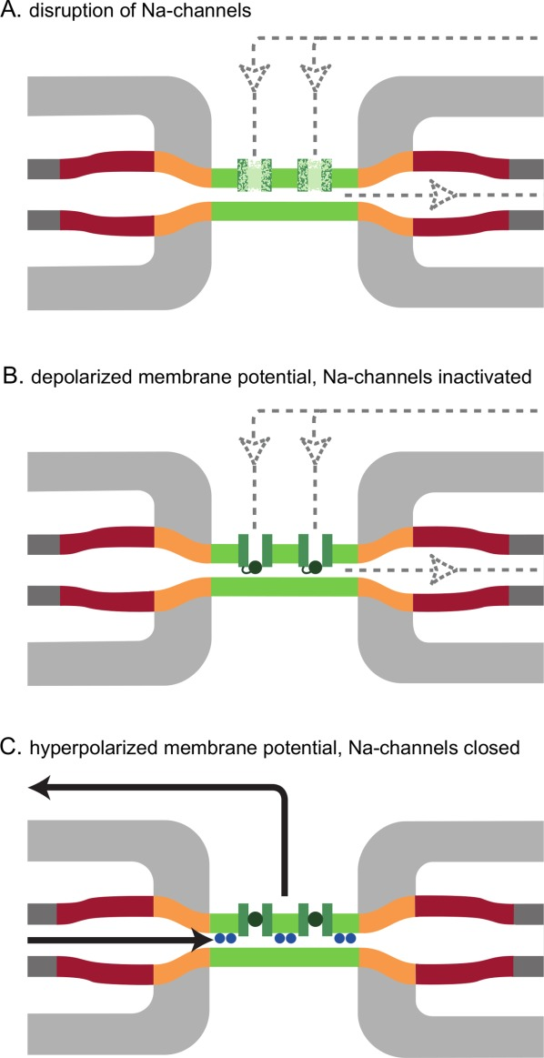
Franssen et al (2013)
In fine, que l’atteinte porte sur le nœud (dysfonction/destruction des canaux Nav) ou sur l’internœud (démyélinisation segmentaire, paranodale, juxtaparanodale), le trouble de conduction
est toujours NODAL (ralentissement, dispersion temporelle (?), bloc de conduction)

Slide 13
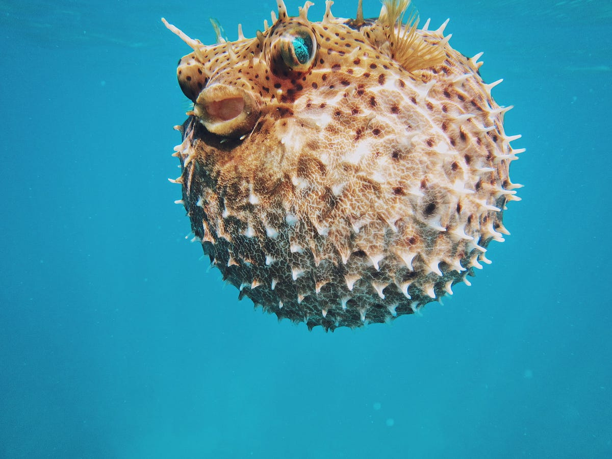
Nerve conduction study of human tetrodotoxication
Oda et al, 1989 (Neurology)
TTX bloque spécifiquement les canaux Na
Homme de 62 ans consomme un Fugu poecilonotus (pufferfish) -> 2h post-ingestion: paresthésies, dyspnée -> paralysie généralisée -> 3h post-ingestion: intubation
-> 2J plus tard, il peux marcher avec assistance
Conduction du nerf médian: - LDM : 5,5 ms (36h post-ingestion) -> 3,1 ms (180h post-ingestion - VCM : 30 m/s (36h post-ingestion) -> 50 m/s (180h post-ingestion) - F wave : 48 ms (36h post-ingestion) -> 27 ms (180h post-ingestion) - PAGM : 10 mV (36h post-ingestion) -> 18 mV (180h post-ingestion)

Slide 14
PNS 2023 : Pieter van Doorn
(Rapporté par Emilien Delmont)
L’ENMG est déterminant pour le diagnostic.
La distinction entre forme démyélinisante (AIDP) ou axonale (AMAN et AMSAN) n’est pas utile pour la prise en charge des patients, mais elle est importante pour comprendre la physiopathologie de la maladie.
(FW : surtout si présentation atypique)
(FW : mais les critères permettant cette distinction doivent être revus)

Slide 15
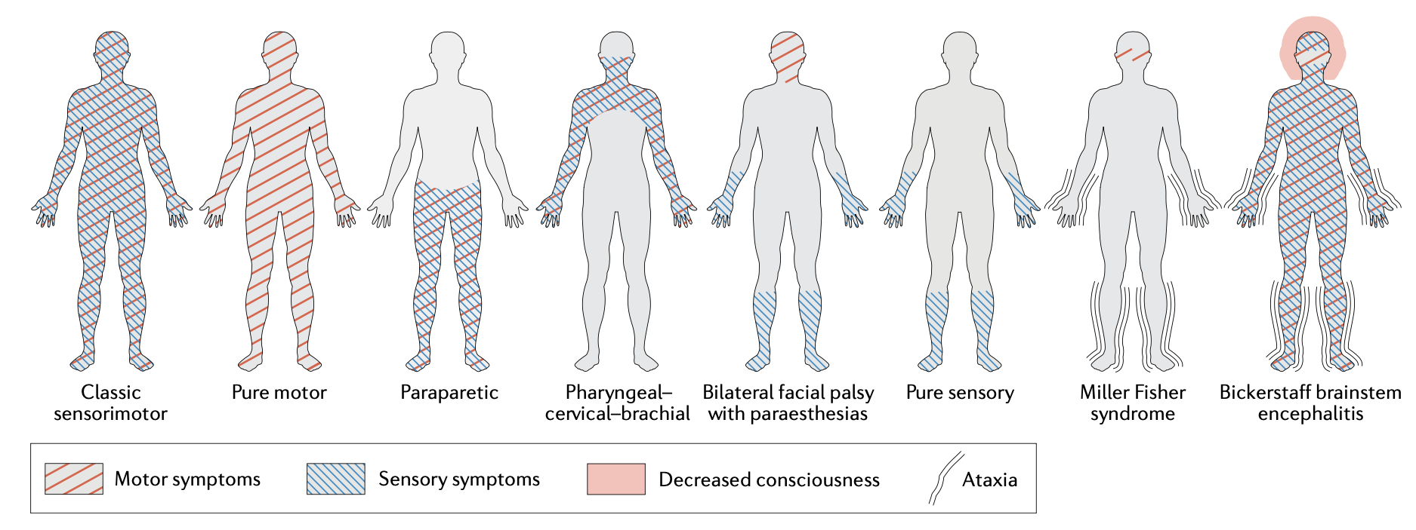
Quand suspecter un SGB ?
Variants de SGB
Anti-LM1
Anti-Caspr1
Anti-GM1
Anti-GD1a (50-66%)
Anti-GT1a
Anti-GQ1b
Anti-GD1b (35%)
Anti-GQ1b (80%)
Leonhard et al (2019)

Slide 16
Système nerveux central | Nerf périphérique
Infection/inflammation du tronc cérébral (sarcoïdose, Sjögren, neuromyélite optique, MOGAD) Infection/inflammation de la moelle (sarcoïdose, Sjögren, myélite transverse aigüe) Origine tumorale (métastases leptoméningées ou neurolymphomatose) Compression du tronc cérébral ou de la moelle Stroke du tronc cérébral Déficit vitaminique (B1 et encéphalopathie de Wernicke, B12 et sclérose combinée de la moelle) | PRNC Trouble métabolique ou électrolytique (hypoglycémie, hypothyroïdie, porphyrie, déficit en cuivre) Déficit vitaminique (B1, B12, E) Toxique (médicaments, alcool, B6, plomb, thallium, arsenic, organophosphorés, éthylène glycol, diéthylène glycol, méthanol, N-hexane, TTX) PNP des soins intensifs Parsonage & Turner Vascularite Infection (diphtérie, HIV)
Corne antérieure | Jonction neuromusculaire
Myélite aigüe flasque (polio, entérovirus D68 ou A71, encéphalite japonaise, rage) | MG/LEMS Neurotoxique (botulisme, tétanos, paralysie par piqûre de tique ou venin)
Radiculaire | Muscle
Infection (Lyme, CMV, HIV, EBV, VZV) Compression Origine tumorale (> leptoméninges) | Trouble métabolique ou électrolytique (hypokaliémie, paralysie périodique, hypomagnésémie, hypophosphatémie) Myosite inflammatoire Rhabdomyolyse aigüe Toxique (colchicine, chloroquine, émétine et statines)
Conversion, pathologie fonctionnelle (PEM !)

Slide 17
Diagnotic électrophysioloque de SGB
Paramètres | Seuils d’anomalie | Score Z (DS)
Conduction nerveuse motrice (sur au moins 2 nerfs)
LDM | > 110 - 150% LSN | M & U > 8 ; P & T > 6
VCM | < 95 – 70% LIN < 60% de la moyenne normale | M > - 6; U, P & T > - 5 M > - 6; U, P & T > - 5
Durée du PAGM distal | > 8,5 ms (Cleland et al, 2006)
Dispersion temporelle | Augmentation de la durée > 30% lors de la stim. proximale sans modification de la surface lors de la stim. proximale
BC | Réduction de l’amplitude > 30% lors de la stim. proximale sans modification similaire de la durée (sauf pour n. tibial)
Latence F | > 120% LSN > 150% LSN si amplitude PAGM distal < 50% LIN | M > 7; U, P & T > 6 M > 14; U, P & T > 13
Réponse F absente | Si amplitude PAGM distal ≥ 20% LIN (FW : sauf n. fibulaire) | U < - 4; M,P & T < 3
Amplitude PAGM distal | < 80% LIN Tous les PAGM absents, ou < 10% LIN pour un seul nerf => forme inexcitable | U < - 2,5; M,P & T < 2,2
Rajabally et al, 2015

Slide 18
Diagnotic électrophysioloque de SGB
Conduction nerveuse sensitive
Être attentif aux présentations avec respect relatif des nerfs suraux par rapport aux potentiels sensitifs des membres supérieurs
Blink Reflex et neurographie du nerf facial
44% d’anomalies détectées ≤ J4 (Alberti et al, 2011)
TST (mise en évidence des BC proximaux)
100% d’anomalies chez les 6/44 patients qui ne remplissaient pas les critères de Rajabally et al (2015) ≤ J7 (Sevy et al, 2017)
Aspect évolutif (attester du caractère aigu de la neuropathie)
- Amélioration ou aggravation sur 1 semaine - Tendance à la normalisation lors d’un examen nettement à distance

Slide 19
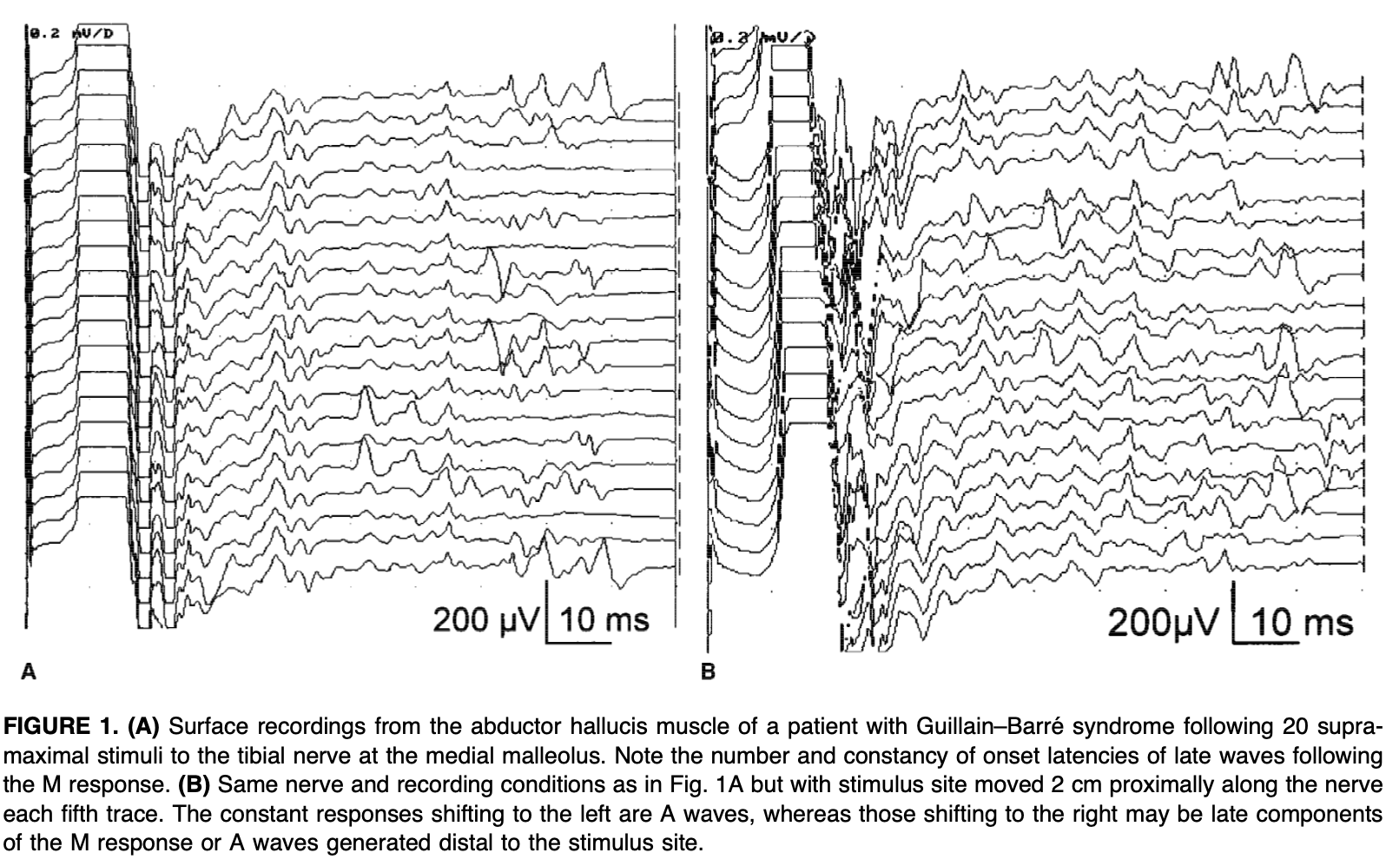
Mutiple A Waves in GBS
Kornhuber et al, 1999
Réponses indirectes tardives (entre M et F) ≠ RAM
Réexcitations axonales proximales

Slide 20
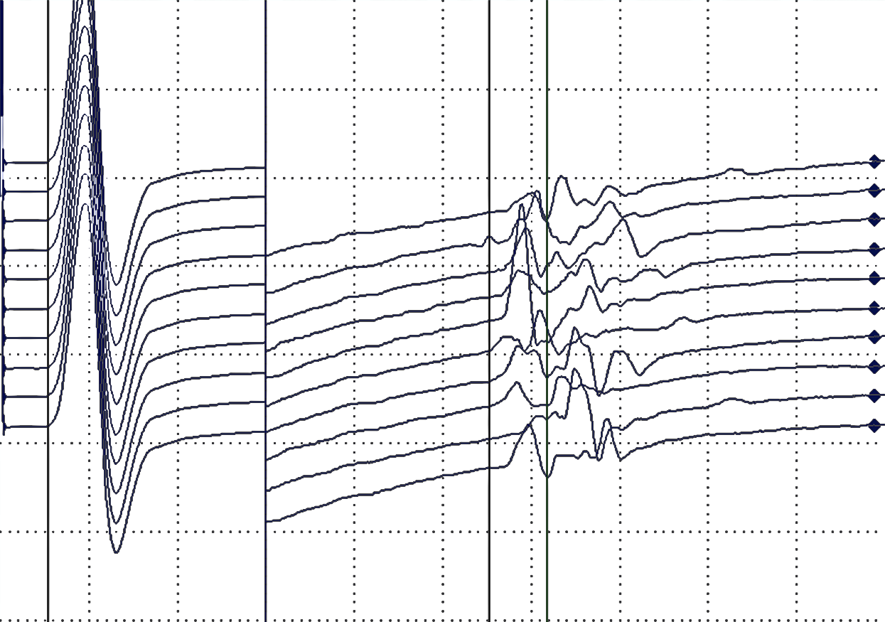
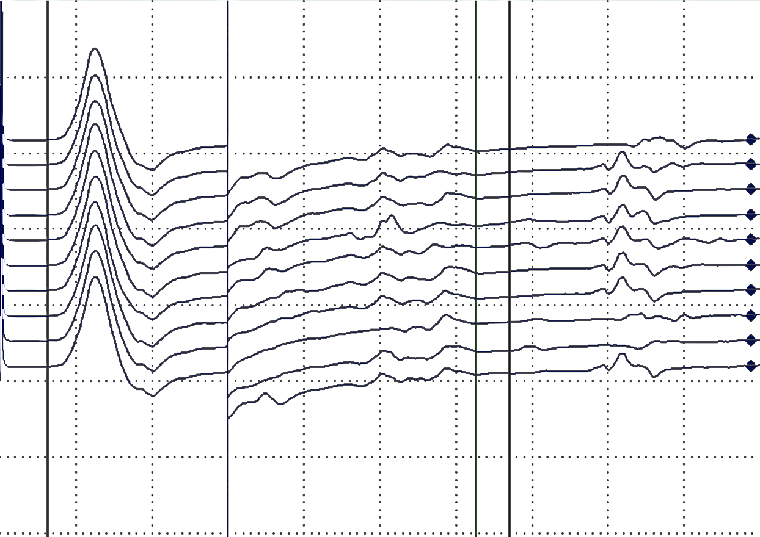
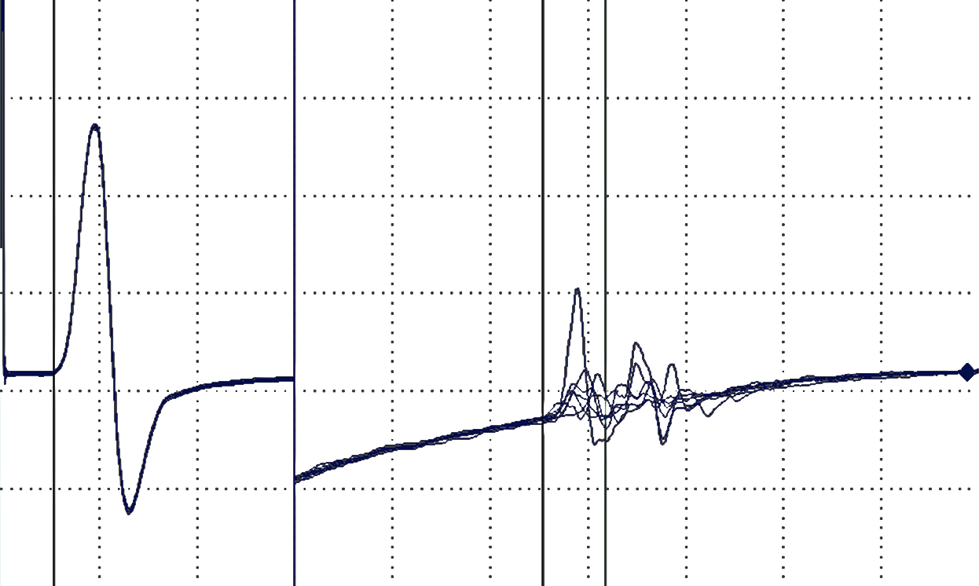
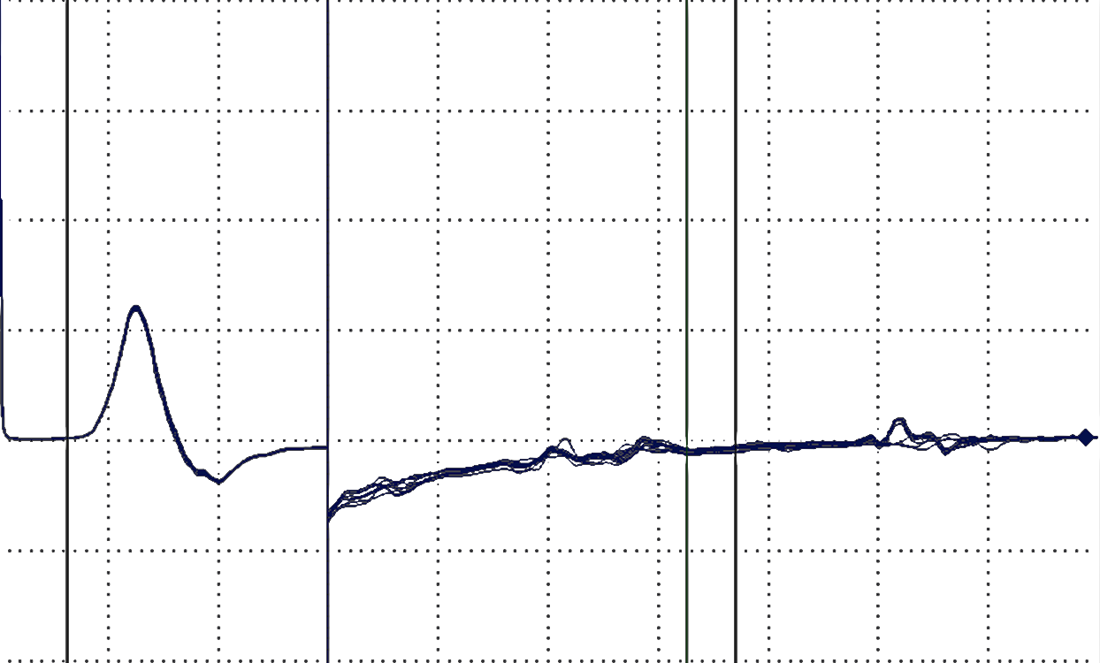
5 mV/D
10 ms/D
0,5 mV/D
10 ms/D
5 mV/D
10 ms/D
0,5 mV/D
10 ms/D
SGB post-COVID
J3
Ondes A
1️⃣
Persistance : 100%
5 mV/D
10 ms/D
0,5 mV/D
10 ms/D
5 mV/D
10 ms/D
0,5 mV/D
10 ms/D
SGB post-COVID
J3
Persistance : ?

Slide 21
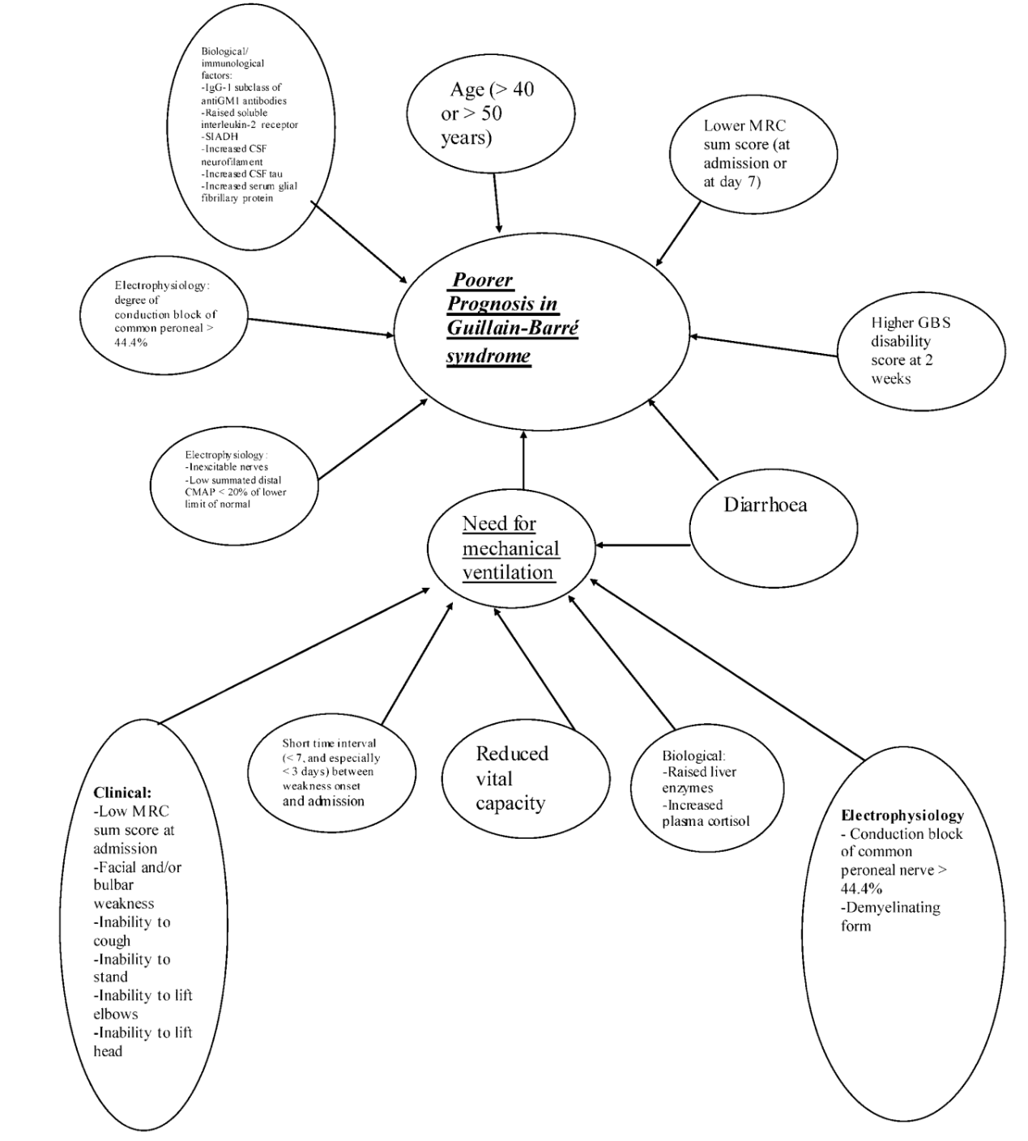
ENMG :
outil prédictif ?
Sont de mauvais pronostic: - Ralentissements sévères (LDM > 150% LSN) - BC > 44,4% n. fibulaire - Nerfs inexcitables - Ondes A (Brady, 2019)
Rajabally & Uncini, 2012

Slide 22
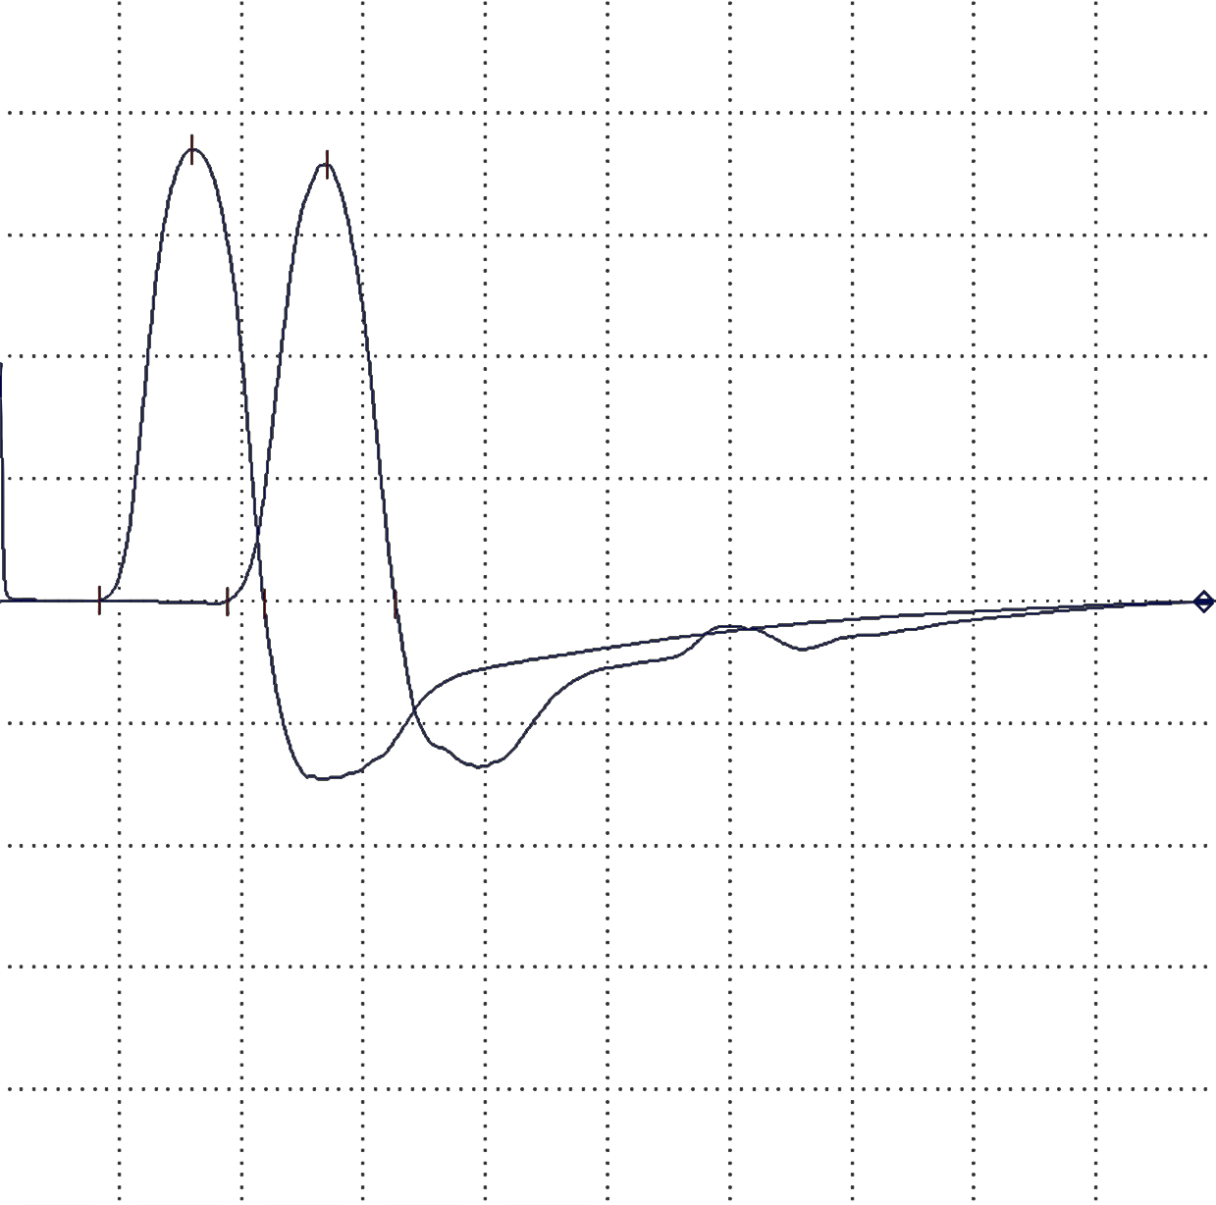
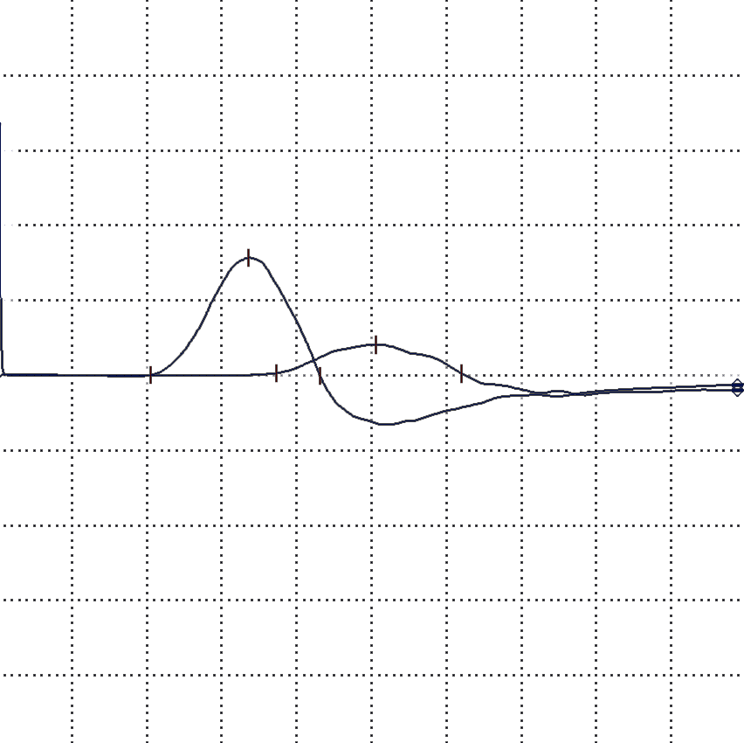
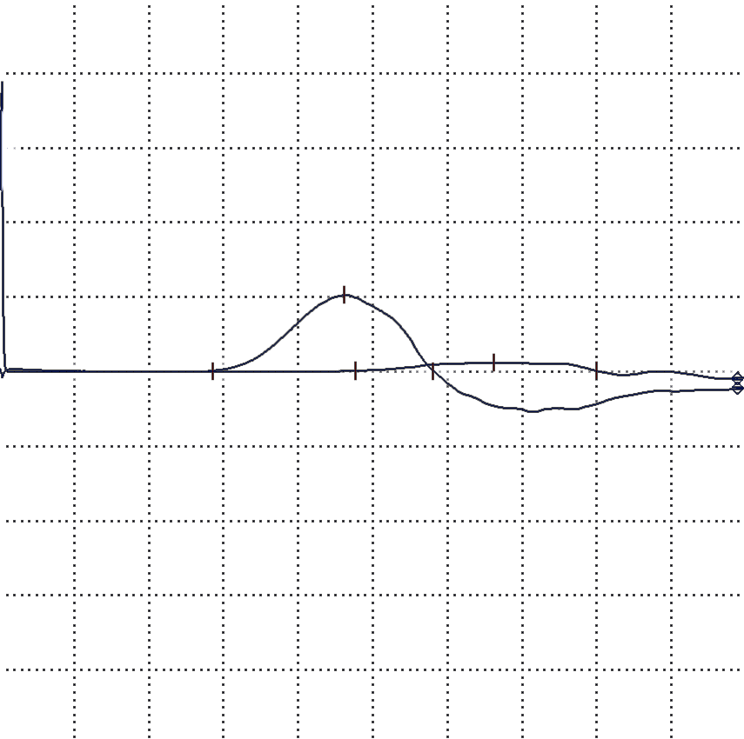
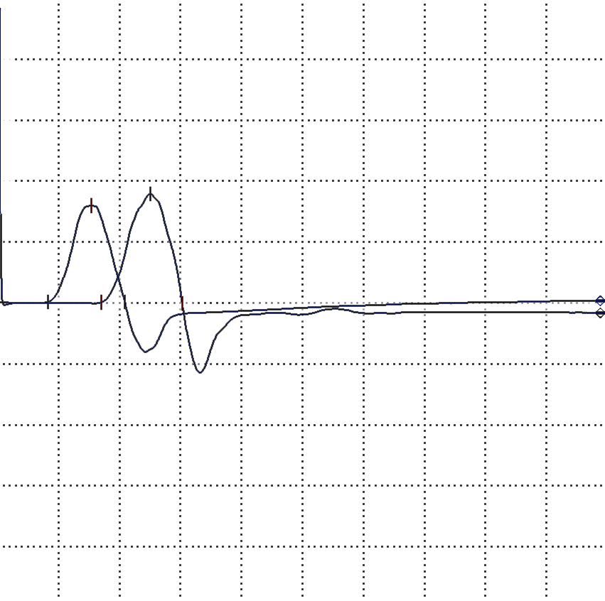
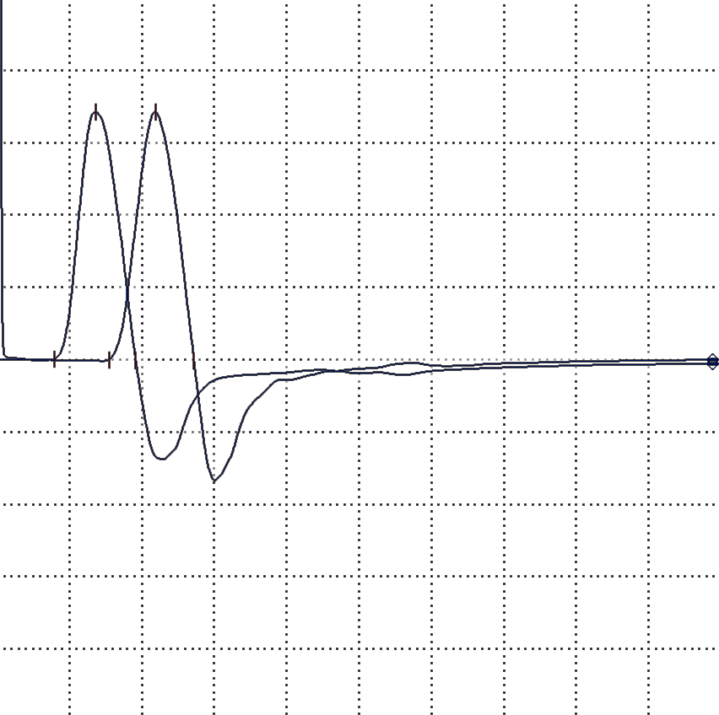
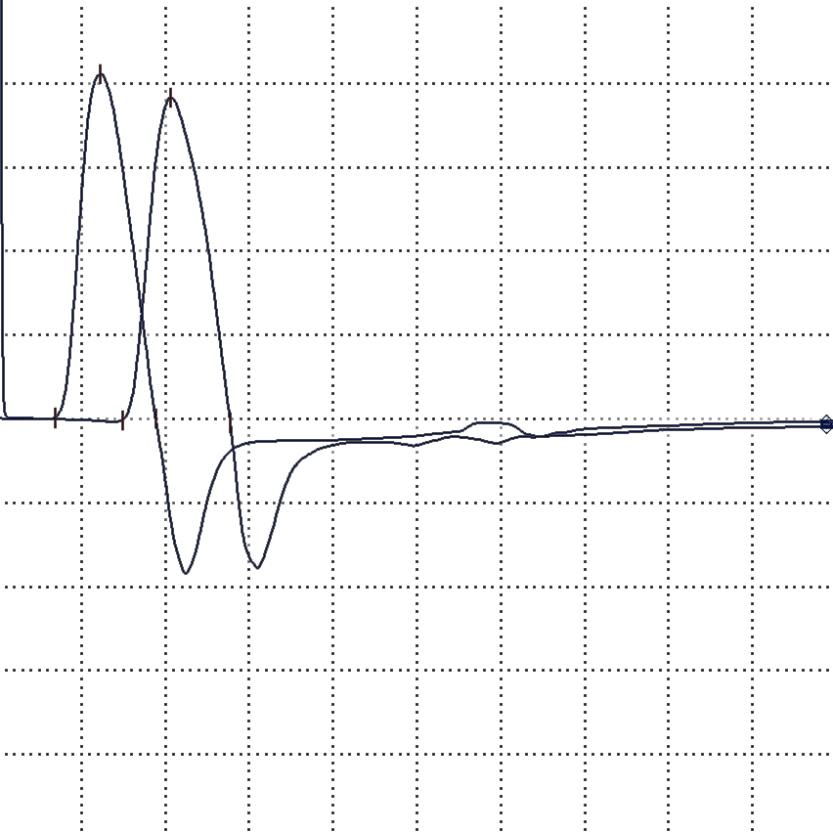
J3
J14
J21
MEDIAN
LDM : 4,2 ms
VCM : 48 m/s
Amp : 7,4 mV
LDM : 10,3 ms
VCM : 27 m/s
Amp : 3,1 mV
BC : 70%
LDM : 14,3 ms
VCM : 26 m/s
Amp : 2,0 mV
BC : 90%
1️⃣
J5
J14
J150
…
LDM : 4,2 ms
VCM : 56 m/s
Amp : 3,2 mV
LDM : 4,0 ms
VCM : 48 m/s
Amp : 6,8 mV
LDM : 3,5 ms
VCM : 47 m/s
Amp : 8,2 mV
2️⃣

Slide 23
Dur : 0,2 ms
I P : 28 mA
I C : 27 mA
Dur : 0,2 ms
I P : 51 mA
I C : 97 mA
Dur : 0,2 ms
I P : 27 mA
I C : 98 mA
J3
J14
J21
MEDIAN
iMAX P
4,9 mA
iMAX P
15,6 mA
iMAX P
10,5 mA
1️⃣
Dur : 0,2 ms
I P : 86 mA
I C : 72 mA
J5
Dur : 0,2 ms
I P : 100 mA
I C : 46 mA
J14
Dur : 0,2 ms
I P : 60 mA
I C : 60 mA
J150
…
iMAX P
27 mA
iMAX P
50 mA
iMAX P
11 mA
2️⃣

Slide 24
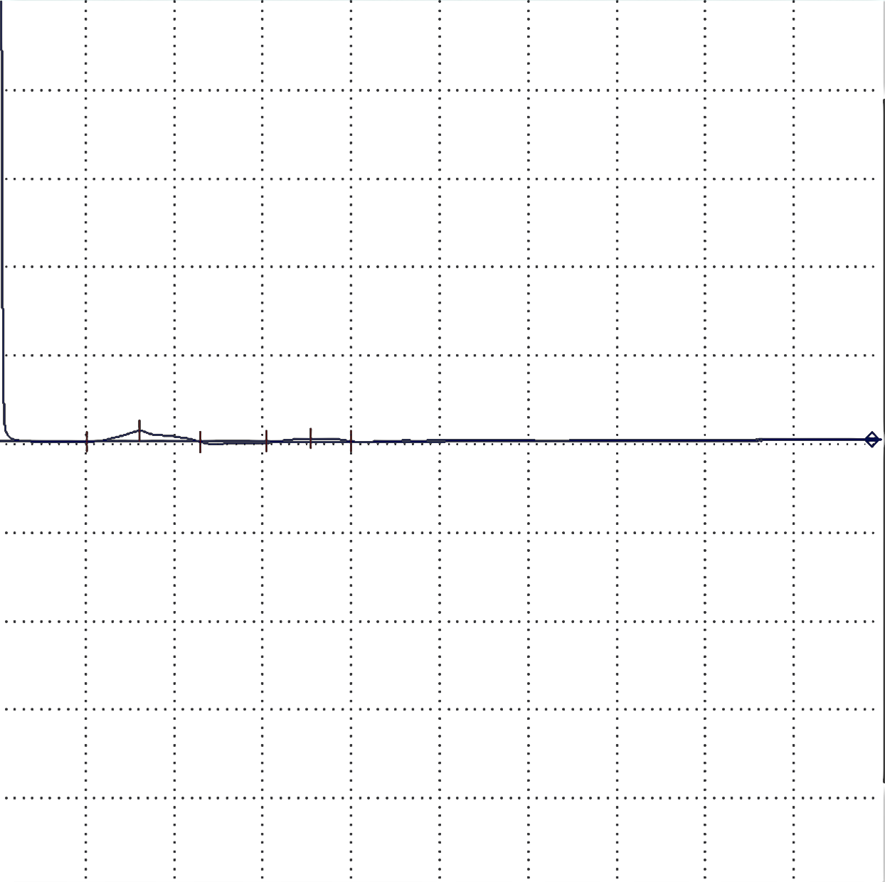
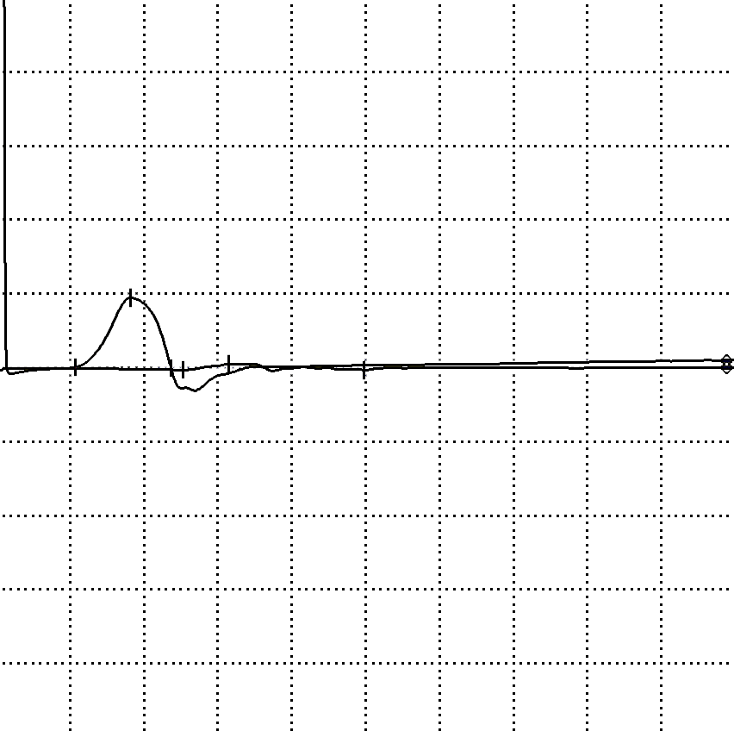
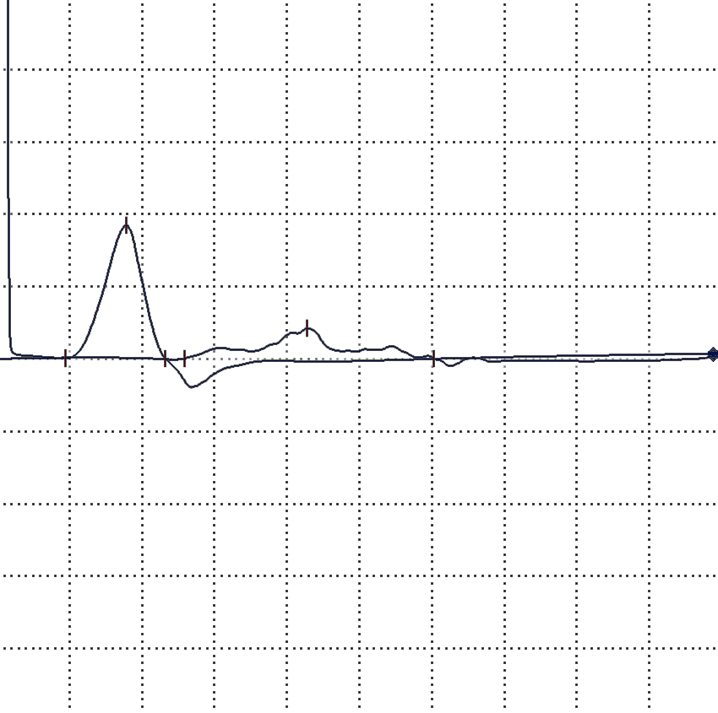
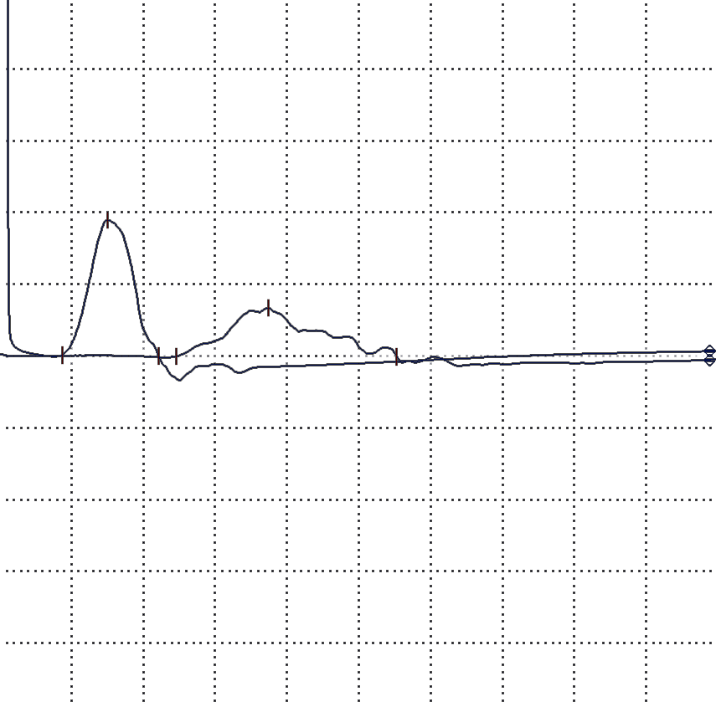
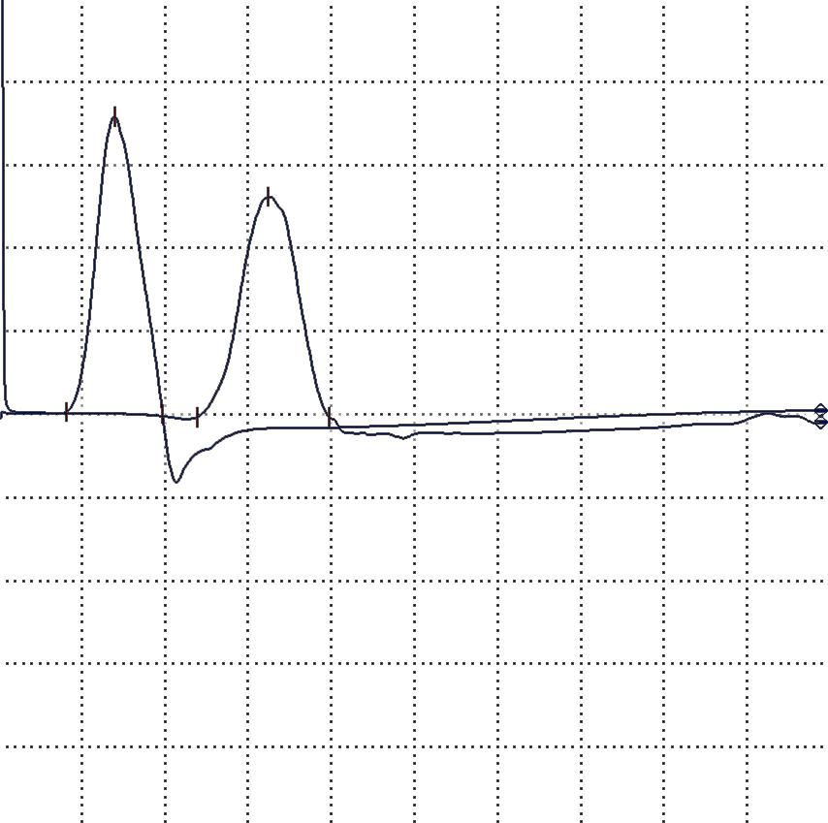
2️⃣
J5
J14
J28
FIBULAIRE/EDB
v
Dur : 0,2 ms
I C : 74 mA
I CP : 82 mA
Dur : 0,2 ms
I C : 78 mA
I CP : 41 mA
Dur : 0,2 ms
I C : 78 mA
I CP : 41 mA
LDM : 5,1 ms
VCM : 36,8 m/s
Amp : 0,7 mV
BC : 73%
LDM : 5,4 ms
VCM : 48,9 m/s
Amp : 1,9 mV
BC/Dispersion : 65%
LDM : 4,4 ms
VCM : 43,1 m/s
Amp : 3,7 mV
BC/Dispersion : 65%
iMAX CP
35 mA
iMAX CP
45 mA
J56
J150
v
AMAN et dispersion temporelle ?
Dur : 0,2 ms
I C : 78 mA
I CP : 41 mA
Dur : 0,2 ms
I C : 67 mA
I CP : 33 mA
LDM : 4,4 ms
VCM : 43,1 m/s
Amp : 3,8 mV
Dispersion : 56%
LDM : 4,1 ms
VCM : 43,2 m/s
Amp : 7,1 mV
Dispersion : 23%
iMAX CP
45 mA
iMAX CP
15,2 mA

Slide 25
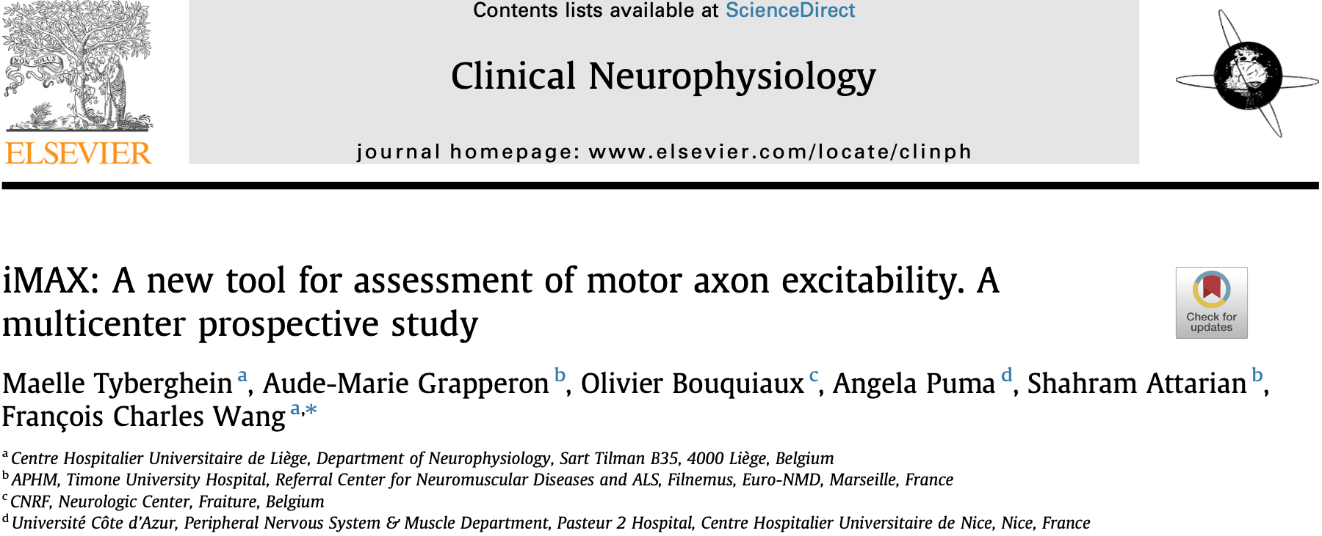
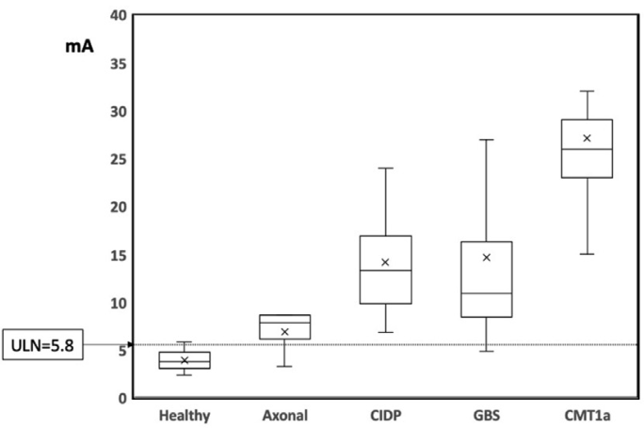
Excitabilité : iMAX
Outil sensible,
mais non spécifique
Nerf médian au poignet
n = 28
n = 4
n = 13
n = 8
n = 7
iMAX : intensité minimale du stimulus pour obtenir un PAGM d’amplitude maximale

Slide 26
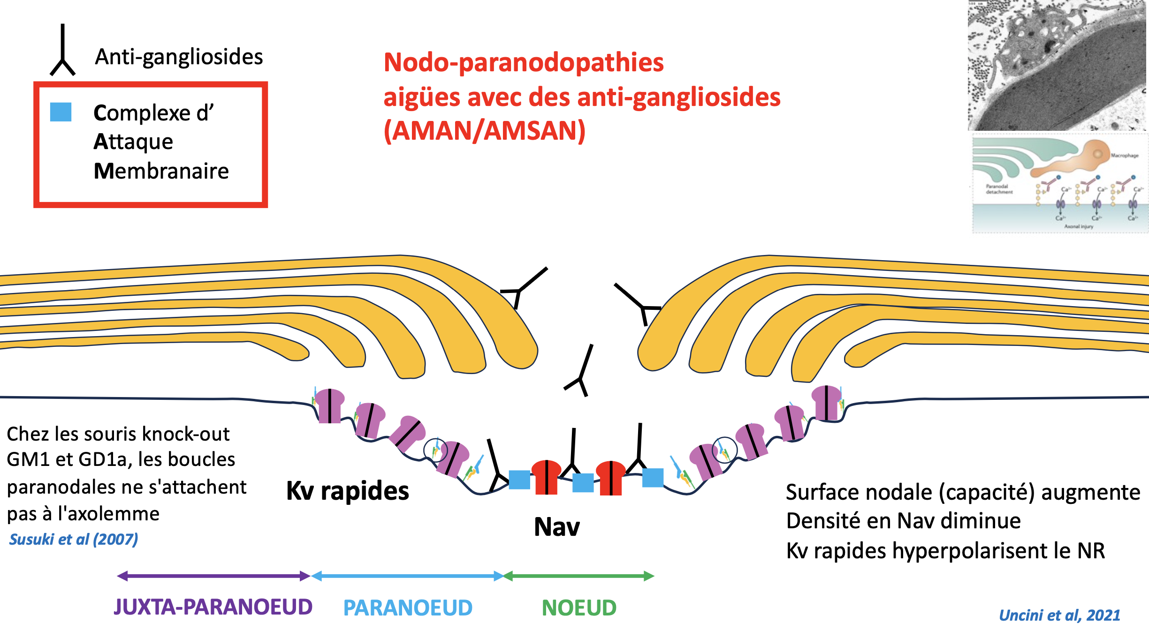
Excitabilité : formes motrices pures
 | Axones moteurs (vs axones sensitifs) | Cause | Conséquence
Chronaxie - capacité nodale - canaux Na⁺ persistants | Plus courte (Bostock et al, 1994) | Courants Na⁺ persistants (entrants nodaux) plus faibles | FS réduit => favorise les BC liés à la démyélinisation
Canaux HCN internodaux | Moins actifs (Kiernan et al, 1996) |  | => Favorise les BC liés à l’hyperpolarisation
Période supernormale précoce | Plus marquée (Kiernan et al, 1996) | Courants Na⁺ transitoires plus importants => lors du PA, plus d’ions Na⁺ entrent dans l’axone | ?
Période sous-normale tardive | Plus marquée (Kiernan et al, 1996)
AMAN : augmentation de la période réfractaire (Kuwabara et al, 2003) - CAM => destruction/dysfonction des canaux Na nodaux - détachement de la myéline paranodale => courts-circuits nodaux

Slide 27
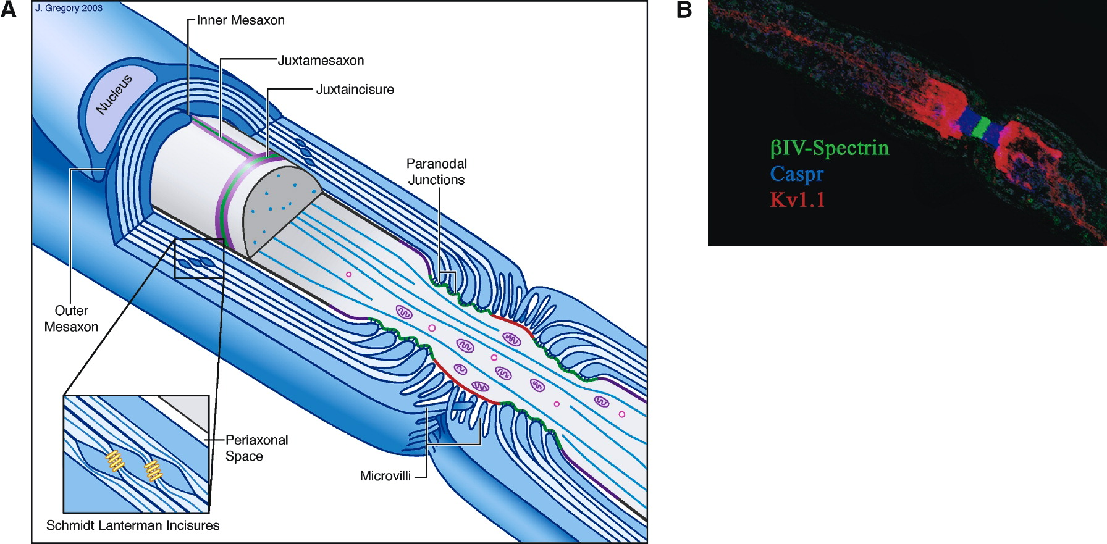
Oui, l’ENMG est toujours utile dans un SGB
Conclusions
L’ENMG reste le prolongement naturel & fonctionnel de la clinique
Participe au diagnostic + / diagnostic différentiel (des présentations atypiques surtout) et au pronostic
Devrait permettre la distinction entre les formes nodales et les formes primitivement internodales (démyélinisantes), mais la stratégie doit être améliorée
Préciser la place des techniques d’excitabilité nerveuse

